Slide 1
专题分析
第一期_数据概览（产量）

Slide 2
目录
1
数据概览（产量 、产品 、用户）
2
数据组的日常及作用

Slide 3
一、数据概览（产量）
1.1 指标解读
1.2 核心指标
订单指标 （U2O、GMV）
漏斗转化指标 （S2L、L2D、D2B、B2提交、提交2有效）
1.3 携程产量各部分占比
宫格、引流、分销
1.4 订单量Top10城市订单均价

Slide 4
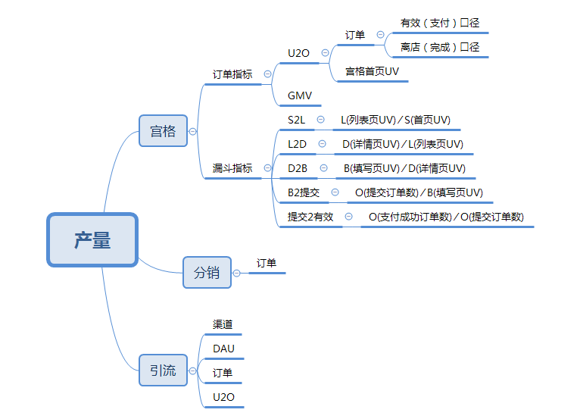
一、数据概览（产量）
1.1指标解读

Slide 5
一、数据概览（产量）
1.2 核心指标
订单指标 （U2O）
备注：
2017-7-1至2018-6-30宫格U2O提升140%
平均月涨幅超过11.6%

Slide 6
一、数据概览（产量）
1.2 核心指标
订单指标 （GMV）

Slide 7
一、数据概览（产量）
1.2 漏斗转化指标
（S2L、L2D、D2B、B2提交、提交2有效）
备注：2018-5-15至2018-6-30
S2L提升7.12%

Slide 8
一、数据概览（产量）

Slide 9
一、数据概览（产量）
1.3 携程产量各部分占比

Slide 10
一、数据概览（产量）
1.4 订单量Top10城市订单均价
城市 | 宫格支付订单量
成都 | 69,345
上海 | 68,186
厦门 | 66,026
北京 | 63,255
重庆 | 50,263
杭州 | 48,186
丽江 | 38,561
西安 | 35,357
三亚 | 35,318
广州 | 33,883

Slide 11

数据分析是运作出来的，不是算出来的
想象中的数据分析
实际上的数据分析
业务沟通反馈
问题分析
日常指标监控
执行结果追踪
指标体系建设
业务经验积累
数据采集体系建设
数据模型积累

Slide 12
数据组的日常
专题分析
监控报表
指标体系
统计数据
临时性取数

Slide 13
数据组
2018.07.04

